Slide 1

UNIVERSIDAD DE LAS FUERZAS ARMADAS ESPE
DEPARTAMENTO DE CIENCIAS ECONÓMICAS ADMINISTRATIVAS Y DEL COMERCIO
TESIS PREVIA A LA OBTENCIÓN DEL TÍTULO DE INGENIERAS EN COMERCIO EXTERIOR Y NEGOCIACIÓN INTERNACIONAL
“ESTUDIO DE IMPLEMENTACION DE UNA ZONA ESPECIAL DE DESARROLLO ECONOMICO EN LA PROVINCIA DE COTOPAXI, CANTON LATACUNGA, PARROQUIA DE BELISARIO QUEVEDO”
LUIS MIGUEL VILLARROEL R.
KAREN VASQUEZ DEL HIERRO
DICIEMBRE, 2015

Slide 2
CAPÍTULO 1
ANTECEDENTES

Slide 3
PLAN NACIONAL DEL BUEN VIVIR
La transformación del sistema económico para que efectivamente se convierta en un sistema social y solidario
Objetivo 9: Garantizar el trabajo digno en todas sus formas.
Objetivo 10 Impulsar la transformación de la matriz productiva.

Slide 4
ZEDE
Destino Aduanero
3 Tipos
2010
Incentivos
Beneficios
Áreas Geográficas
Nuevas Inversiones

Slide 5
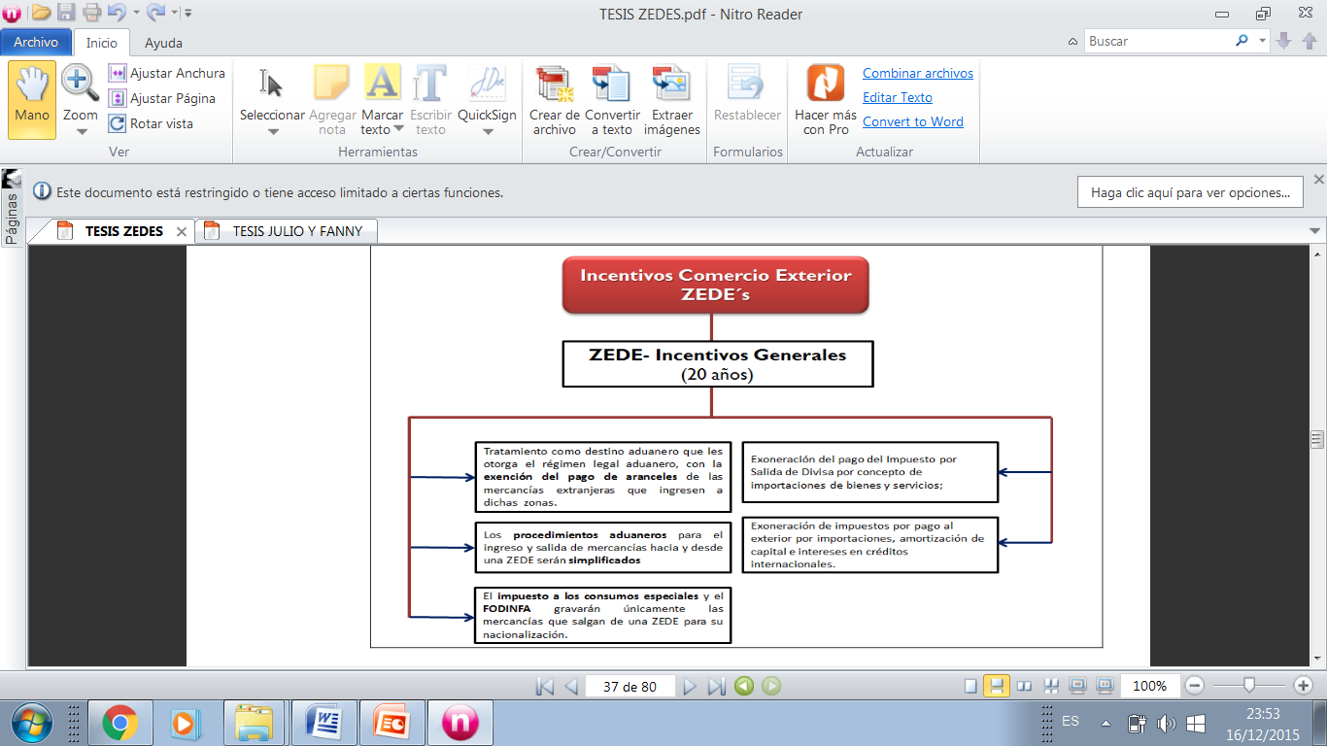

Slide 6
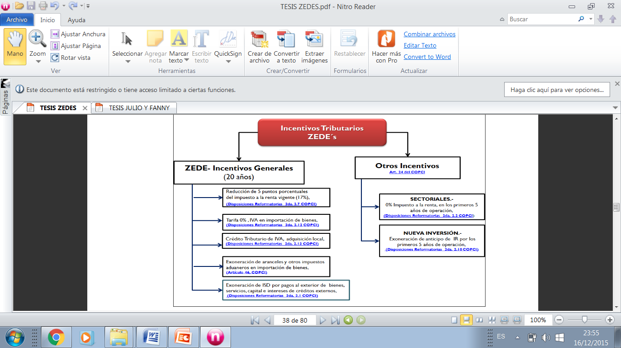

Slide 7
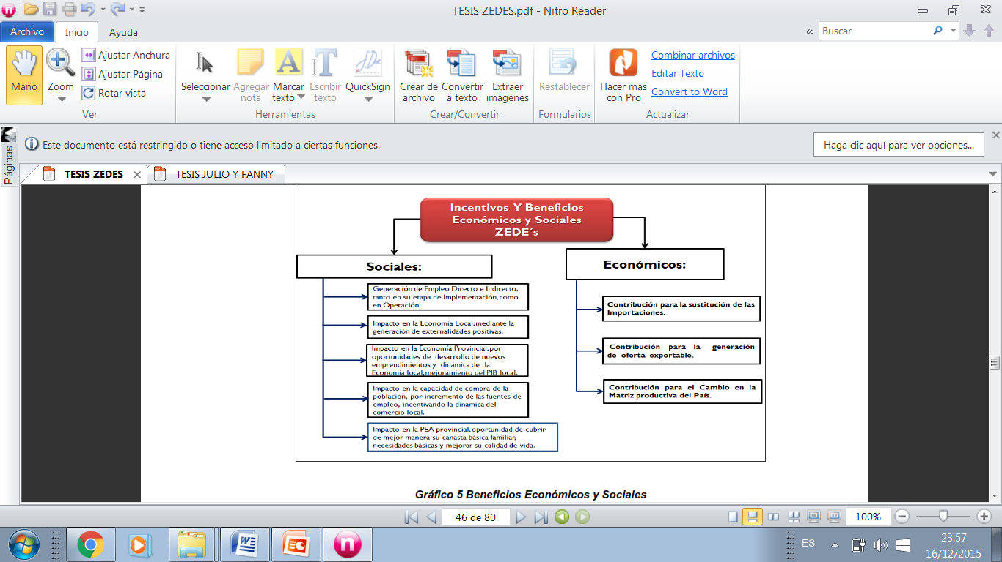

Slide 8
CAPÍTULO 2
ESTUDIO TECNICO

Slide 9
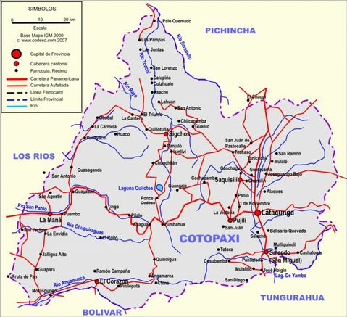
UBICACIÓN
ART. 35 CODIGO ORGANICO DE PRODUCCION, COMERCIO E INVERSION
Cotopaxi
Latacunga
Belisario Quevedo

Slide 10
BELISARIO QUEVEDO
Características demográficas y sociales
POBLACION
6359 habitantes
52,96% Sexo Femenino
47,04% Sexo Masculino
EDUCACION
9,33% Analfabeta
41,81% Primaria
18,73% Secundaria
7,79 Superior
SERVICIOS
BASICOS
AGUA
46,6% Rio o Vertiente
48,10% Red Publica
ENERGIA
94,71%
4,96% No tiene
PEA
53,21%
2649 HABITANTES

Slide 11
ENCUESTAS
Aleatorio Simple
18 a 65 años de edad

Slide 12
POSIBLES OPERADORES
Industria Metalurgia
Cedal
Novacero
Industria Alimenticia
Provefrut
Don Diego
Florícolas
Texas flowers
HispanoRoses
Metálicas de Cotopaxi
Aceropaxi
Indulac
La Avelina
Molinos Poutier
TopRoses
Nevados
Familia Sancela, Intercia y Recynter

Slide 13
CAPÍTULO 3
PLAN DE OPERACIONES E IMPLEMETACION LEGAL

Slide 14
PROCESOS PARA LA INSTALACION DE LA ZEDE
Solicitud Consejo Sectorial
Escritura de Constitución
Documentos que acrediten la capacidad financiera
Plano de ubicación
Acreditación legal del representante
Registro único de contribuyente

Slide 15
Certificado Superintendencia de compañías
Solicitud de plazo de autorización
Cronograma de inversión
Descripción de las edificaciones
Detalle de las plazas de trabajo
Descripción de procesos de transferencia y desegragación
Estudio de Impacto Ambiental
Detalle de los posibles operadores
Detalle de los potenciales servicios de apoyo

Slide 16
Caso Practico
Importación fuera de la ZEDE
Pago de tributos: $8258,44
ISD 5%: 1740

Slide 17
Importación dentro de la ZEDE
Pago de tributos: $0,00

Slide 20
CAPÍTULO 4
PLAN DE MARKETING

Slide 21

Misión :
Ser la zona más importante de desarrollo socioeconómico de la zona y del país, impulsando la matriz productiva mediante la sustitución de exportaciones con productos terminados y de altos estándares de calidad.
Visión :
Ser la principal zona de desarrollo del país y de la región dispuesta siempre a prestar un excelente servicio de calidad promoviendo nuevas alternativas de desarrollo e inversión tanto nacional como extranjera, fomentando la creación de nuevas industrias.
Valores corporativos:
Honestidad.
Cumplimiento.
Responsabilidad.
Profesionalismo.
Responsabilidad socioeconómica.
Compromiso con el medio ambiente.
Eficiencia
Excelencia en servicio

Slide 22
  PORTAFOLIO DE SERVICIOS
Servicio Administrativo
Servicios básicos (electricidad, agua potable, telefonía e internet.)
Servicios bancarios
Centro de negocios.
Bodegas.
Seguridad privada las 24h.
Centro médico.
Estacionamientos.
Oficinas.
Comedor.
Servicio de comercio exterior
Contratación y supervisión de servicios logísticos
Transporte Aéreo
Gestión Bancaria
Cobranzas
Crédito Documentario
Transporte terrestre de carga nacional e internacional

Slide 23
ESTRATEGIAS DE COMUNICACION
Estrategia de precio de servicios
Alianzas y convenios estratégicas
-Logística
-Catering
-Comunicaciones
-Seguridad
-Medio Ambiente
Estrategias de promoción
Participación en Ferias Nacionales e Internacionales
Página Web
Cámaras de Comercio
Capacitaciones (Instituto de Promoción de Exportaciones e Inversiones )

Slide 24
CAPÍTULO 5
ESTUDIO FINACIERO

Slide 27
Flujo de Caja

Slide 28
Costo de prestación de servicios

Slide 29
Estado de situación inicial

Slide 30
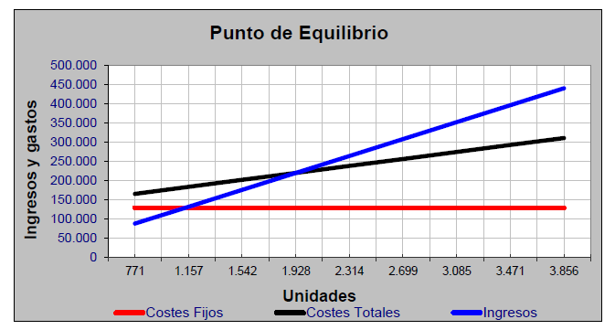

Slide 31
Viabilidad Financiera
VAN: $709.252,65
TIR: 30%
TRI: 3 años y 2 meses

Slide 32
Conclusiones:
La implementación de las Zonas Francas a nivel mundial a representando una herramienta sustentable para el desarrollo socio-económico en zonas deprimidas.
A través del estudio técnico realizado en el presente proyecto se alcanzó a determinar factores claves como la caracterización demográfica y social, la red vial, actividades económicas del sector, estableciendo dentro del grupo investigado los posibles usuarios y los beneficiarios de la implementación de ZEDEPAX.
Conforme al marco legal se concluyó que para ZEDEPAX y sus usuarios, los beneficios e incentivos tanto en materia tributaria, comercio exterior, permitirá que fortalezcan su economía y conlleve a un óptimo funcionamiento.

Slide 33
ZEDEPAX tiene como misión promover procesos de desarrollo eficientes dentro de un sistema de calidad fundamentado en un ciclo de mejora continua, el cual permitirá situarse a un nivel más competitivo en el mercado internacional, demostrando particularidad de los servicios ofertados y generará mayor confianza de las transacciones comerciales.
En el estudio financiero se determinó que el proyecto de implementación de ZEDEPAX es sustentable, viable y rentable en el tiempo, de modo que en período ulterior, exista la posibilidad expandir en infraestructura, adquirir mayor tecnológica, para poder acoger a nuevos usuarios.

Slide 34
Recomendaciones:
El órgano encargado de sectores estratégicos y los gobiernos seccionales, deberían difundir y promocionar las Zonas Especiales de Desarrollo Económico (ZEDE) para aprovechar las ventajas de este destino aduanero y por consiguiente resulte atractivo para las inversiones extranjeras.
Así también es importante precautelar la seguridad jurídica, con el objetivo de brindar un ambiente de confianza a las empresas que se instale bajo este esquema (ZEDE), permitiéndoles elaborar un proyecto de inversión resguardado por políticas económicas justas.
Se debe ofrecer procedimientos ágiles, que estén aliados con las necesidades comerciales, y que no estén sujetos a gestiones burocráticas que perjudiquen la competitividad.

Slide 35
Promover el desarrollo de este proyecto para cumplir con los objetivos principales que plantea esta política, entre los que contempla el modelo de sustitución de importaciones con la finalidad de aportar al cambio de la matriz productiva, siendo de esta manera una puerta para crear flujos comerciales y apertura de nuevos mercados.
Se debe también enfocar en la especialización de servicios y productos que genere la ZEDE, para obtener inversiones tanto locales como extranjeras con el objetivo de crear nuevas directrices. Esto de podrá realizar con el aprovechamiento de la ubicación, materia prima y mano de obra de la población aledaña

